Slide 1
Информационная система учёта книг в библиотеке
МДК.04.01 · ПРАКТИЧЕСКАЯ РАБОТА № 6
Часть 1: веб-приложение. Django 5.1, Django REST Framework, PostgreSQL 16
Выполнил: студент группы ИСП-271 Рзаева Сабина Намиговна
Руководитель: Левченко Дмитрий Олегович
Москва, 2026
Notes:
Здравствуйте. Тема моей работы — разработка информационной системы учёта книг в библиотеке. Доклад займёт около шести минут: обоснование, проектные решения, демонстрация и результаты.

Slide 2
Актуальность и цель работы
Проблематика предметной области
учёт в бумажных формулярах требует значительных временны́х затрат;
возможна повторная выдача одного экземпляра;
читательская задолженность выявляется несвоевременно;
отчётность формируется вручную.
Цель работы
Разработка веб-части информационной системы учёта книжного фонда, читателей и операций книговыдачи с последующим тестированием и документированием.
Notes:
Библиотека ведёт учёт вручную, из-за чего операции занимают минуты, возможна повторная выдача экземпляра, а задолженность выявляется поздно. Цель работы — заменить этот порядок информационной системой.

Slide 3
Задачи работы
выполнить анализ предметной области и сформулировать требования к системе;
спроектировать модульную архитектуру и структуру базы данных из пяти отношений;
реализовать модули accounts, catalog, readers, loans и reports с программным интерфейсом REST;
обеспечить аутентификацию на основе токенов JWT и разграничение прав по ролям;
разработать подсистему отчётности и аналитическую панель заведующего библиотекой;
провести тестирование и подготовить эксплуатационную документацию.
Notes:
Для достижения цели поставлено шесть задач: от анализа предметной области до тестирования и подготовки документации. Все они выполнены, далее покажу результат.

Slide 4
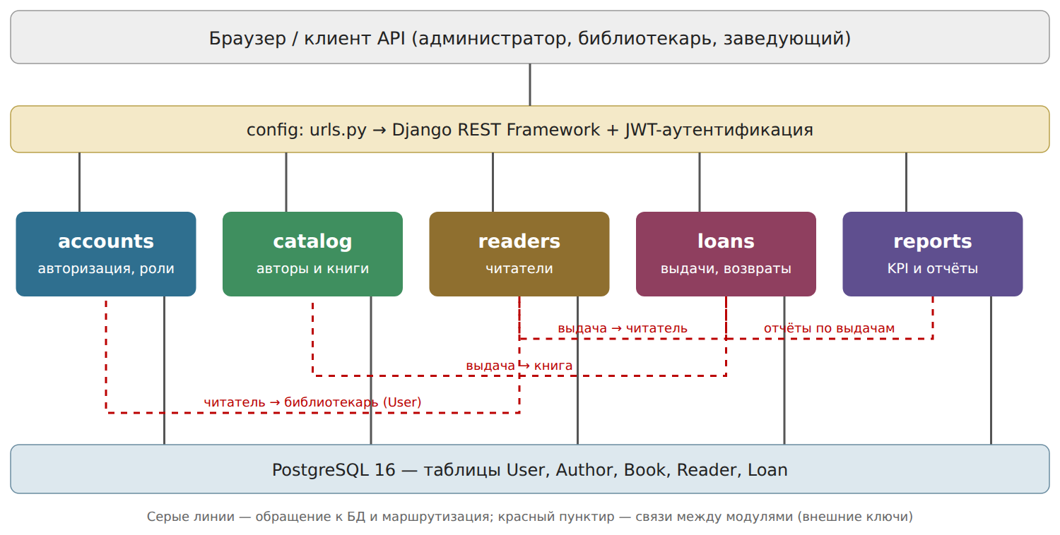
Модульная архитектура системы
Пять приложений Django: accounts, catalog, readers, loans, reports. Подсистема отчётности выполняет только чтение данных смежных модулей через класс ReportService.
Notes:
Система декомпозирована на пять автономных модулей. Центральным является модуль loans: он связывает издание, читателя и библиотекаря и инициирует изменение статуса экземпляра.

Slide 5
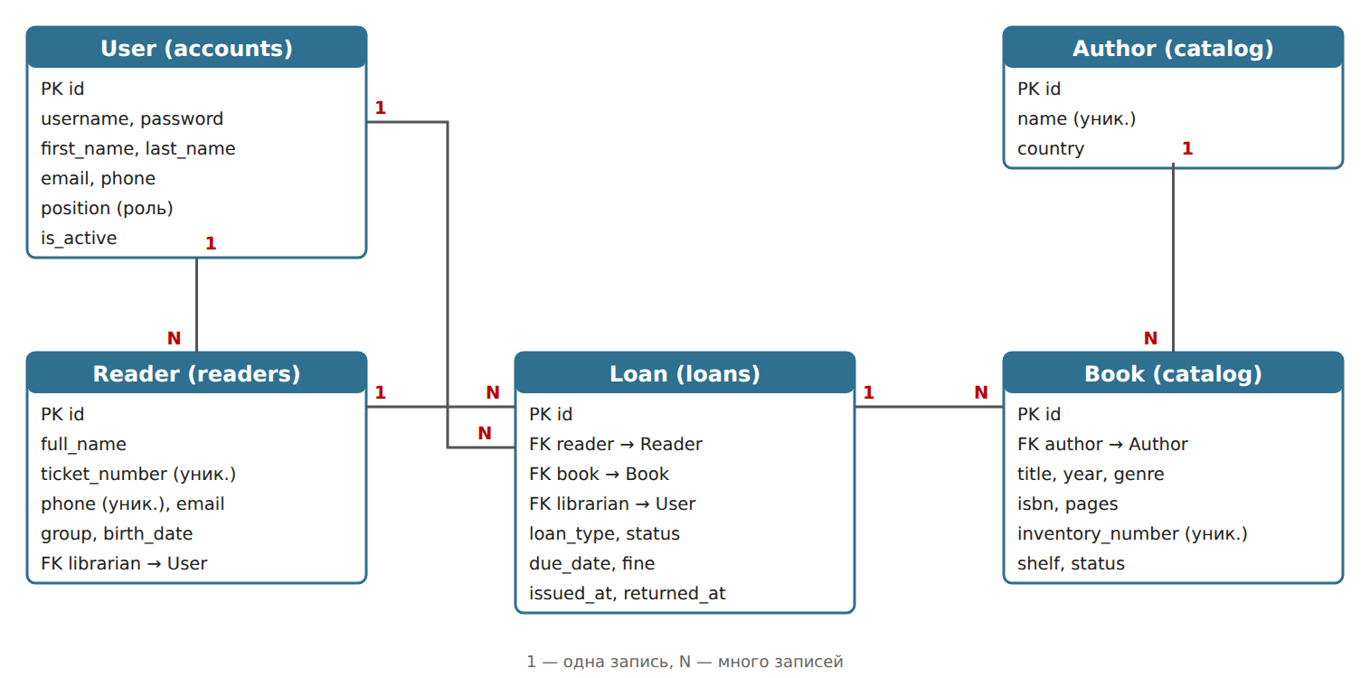
Структура базы данных
Пять отношений: User, Author, Book, Reader, Loan. Связь «автор — издания» один ко многим; отношение Loan связывает читателя, издание и библиотекаря.
Notes:
В базе данных пять таблиц. Центральная — Loan: она связывает читателя, книгу и сотрудника. Сотрудник дополнительно фиксируется в карточке читателя как лицо, выполнившее регистрацию.

Slide 6
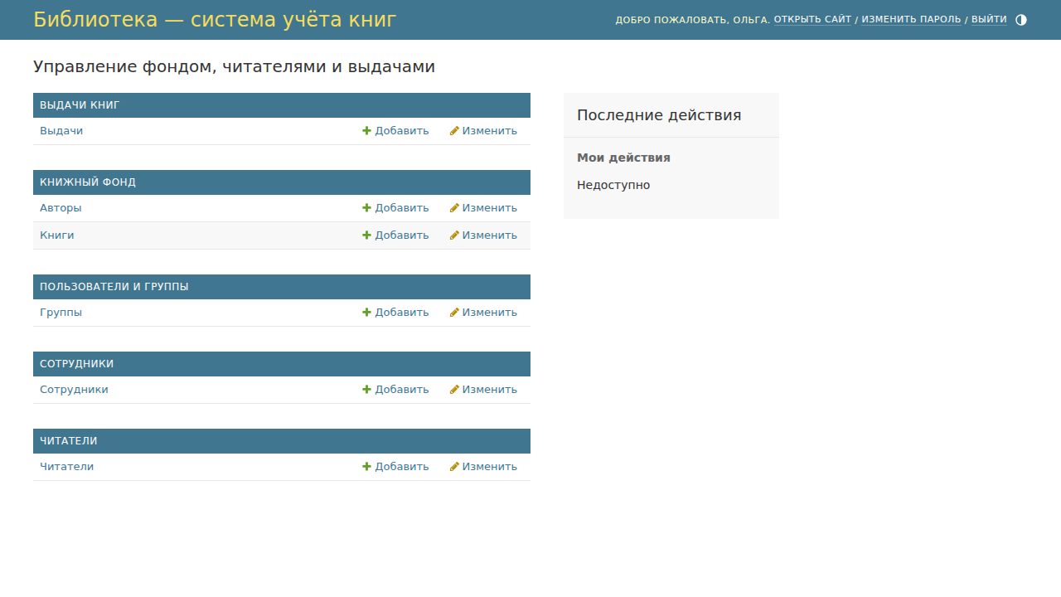
Административный интерфейс
Ведение учётных записей, авторов, изданий, читателей и выдач. Поддерживаются контекстный поиск и фильтрация в перечнях.
Notes:
Рабочее место библиотекаря построено на административном интерфейсе Django. Доступ разграничен по ролям: администратор, библиотекарь и заведующий библиотекой.

Slide 7
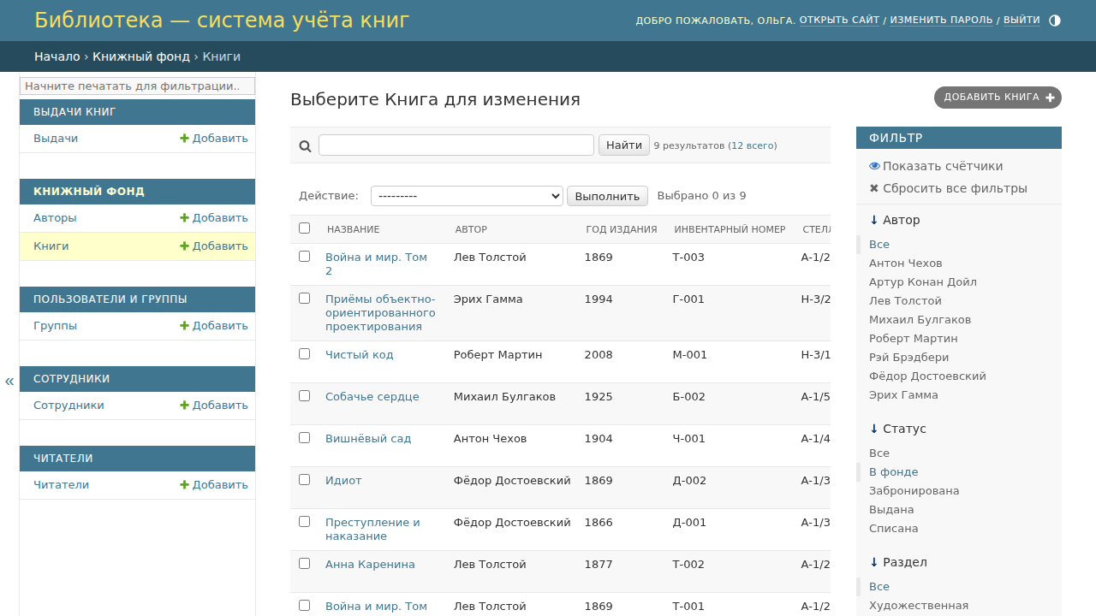
Подсистема каталогизации
Реквизиты издания: наименование, автор, тематический раздел, место хранения, инвентарный номер. Статус экземпляра: в фонде, забронирована, выдана, списана.
Notes:
Каждому экземпляру присвоен инвентарный номер и статус. Статус изменяется только подсистемой книговыдачи, что исключает расхождение учётных данных.

Slide 8
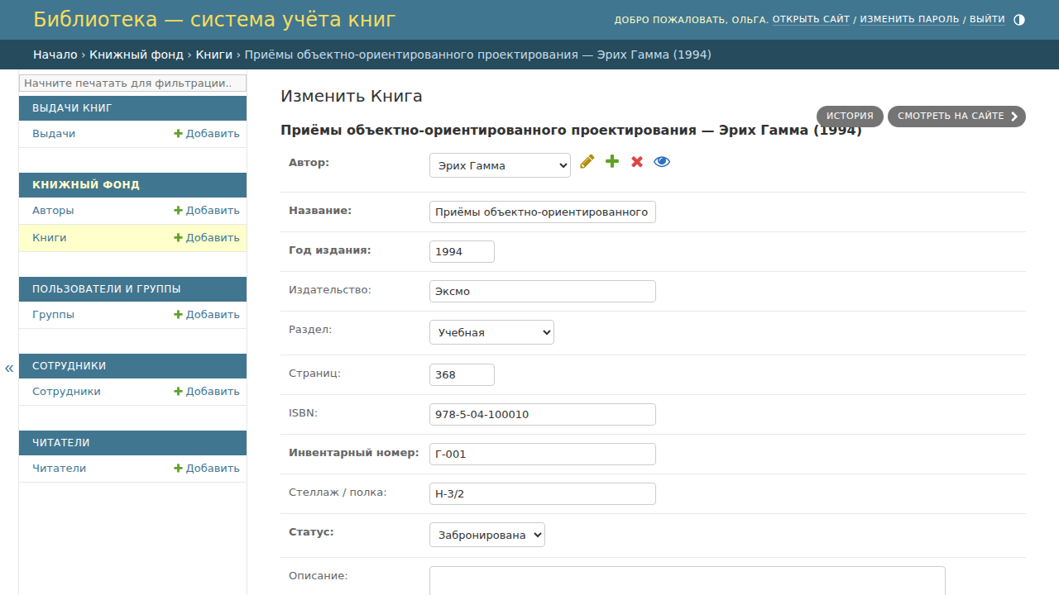
Книговыдача и каскадное изменение статусов
Оформление выдачи переводит экземпляр в статус «Забронирована»; выдача — в «Выдана» со сроком возврата 14 суток; приём освобождает экземпляр и инициирует расчёт штрафной санкции.
Notes:
Это ключевой механизм системы. Логика переходов инкапсулирована в методах модели save, issue, return_book и cancel, поэтому работает одинаково и из административного, и из программного интерфейса. Штраф начисляется из расчёта пяти рублей за сутки просрочки.

Slide 9
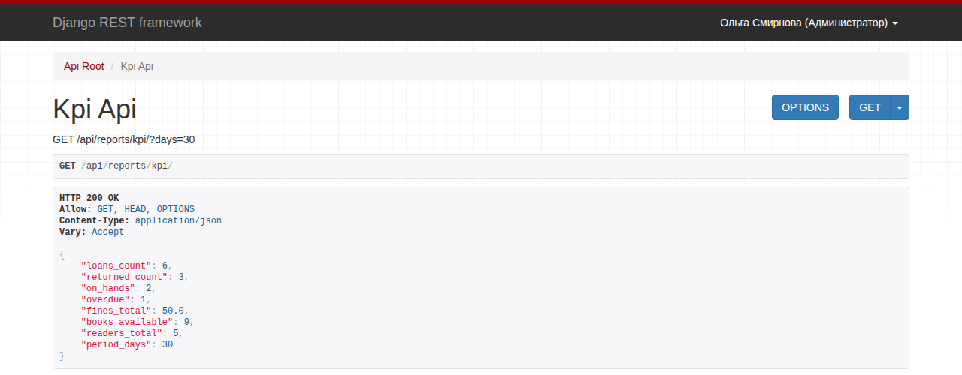
Показатели деятельности библиотеки
Количество выдач и возвратов, издания на руках, просроченная задолженность, сумма штрафов, свободные экземпляры. Пересчёт выполняется непосредственно после операции.
Notes:
Подсистема отчётности формирует показатели агрегирующими запросами. Значения пересчитываются сразу после действий библиотекаря, что подтверждено отдельным тестом.

Slide 10
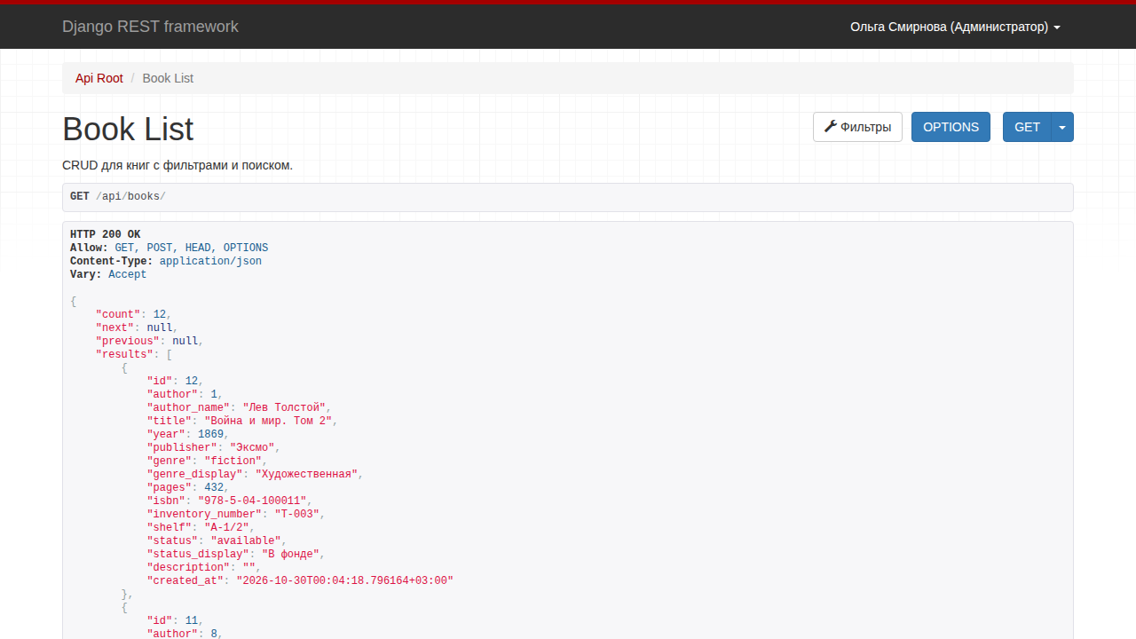
Программный интерфейс REST
Эндпоинты /api/books/, /api/readers/, /api/loans/, /api/reports/. Аутентификация по токену: заголовок Authorization: Bearer <access>.
Notes:
Доступ к данным организован через программный интерфейс REST. Токен доступа действует восемь часов и обновляется по refresh-токену; запрос без токена отклоняется с кодом 401.

Slide 11
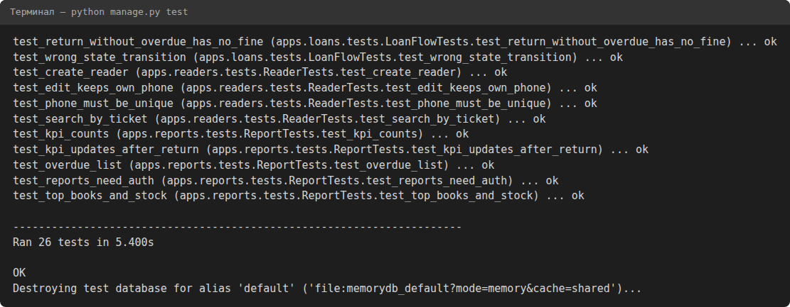
Тестирование системы
26 автоматических тестов: аутентификация, каталогизация, картотека читателей, книговыдача и каскад статусов, отчётность. Все тесты выполняются успешно.
Notes:
Тестирование выполнялось двумя способами: вручную через административный интерфейс и автоматически. Отдельные тесты написаны на ситуации, в которых учёт мог бы нарушиться: аннулирование выдачи, повторная выдача занятого экземпляра, расчёт штрафа.

Slide 12
Итоги и перспективы развития
Достигнутые результаты
пять программных модулей, база данных из пяти отношений, программный интерфейс REST;
бизнес-логика книговыдачи на уровне модели, подтверждённая 26 тестами;
эксплуатационная документация пользователя и разработчика.
Направления развития
рассылка уведомлений о сроках возврата по электронной почте;
электронный каталог с доступом для читателей;
штриховые коды на экземплярах, контейнеризация средствами Docker.
Notes:
Поставленные задачи выполнены в полном объёме. Система может развиваться: уведомления о сроках возврата, электронный каталог для читателей, штриховые коды и контейнеризация для упрощения развёртывания.

Slide 13
Благодарю за внимание
Готов ответить на вопросы
Рзаева Сабина Намиговна, группа ИСП-271
Notes:
Доклад окончен, благодарю за внимание. Вероятные вопросы: устройство аутентификации JWT, связи между таблицами, порядок каскадного изменения статусов, методика тестирования, порядок развёртывания.

